Slide 1
设计模式-抽象工厂设计模式
软件开发是一门技术，更是一门艺术。
设计模式是面向对象软件开发的入门功夫，是前人经验的积累，它为构建可维护性和可复用性的软件而诞生。
DotNet技术官

Slide 2
抽象工厂设计模式
1
4
结语
抽象工厂
2
抽象工厂实例
3
三大工厂总结

Slide 3




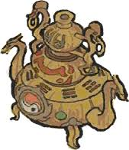




抽象工厂
萧炎获得三十日之后发现八卦炉只能炼制小人，在凶险的斗破苍穹大陆，灵宠也是必不可少的，故此就研究了八卦炉融合技：炼制小人和灵宠。

Slide 4
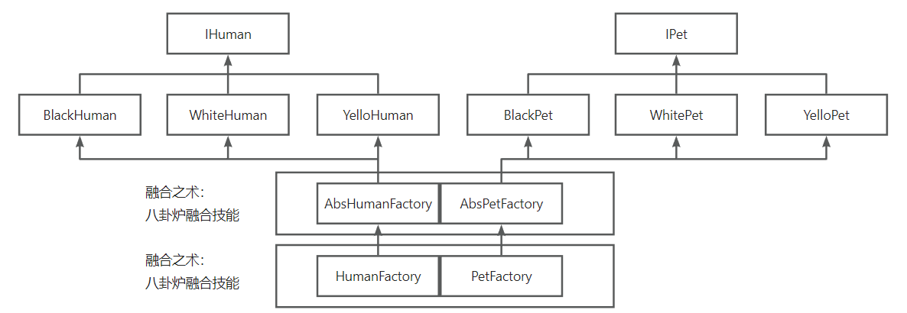
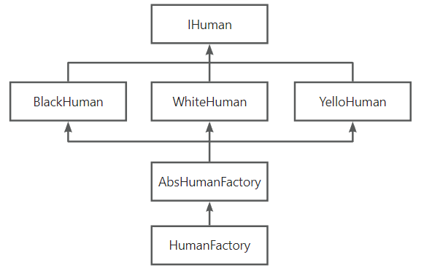
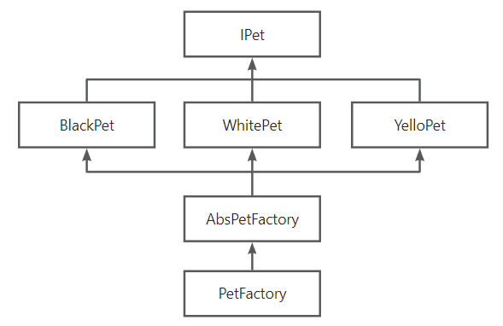
抽象工厂

Slide 5
抽象工厂实例
抽象工厂实现数据库替换

Slide 6
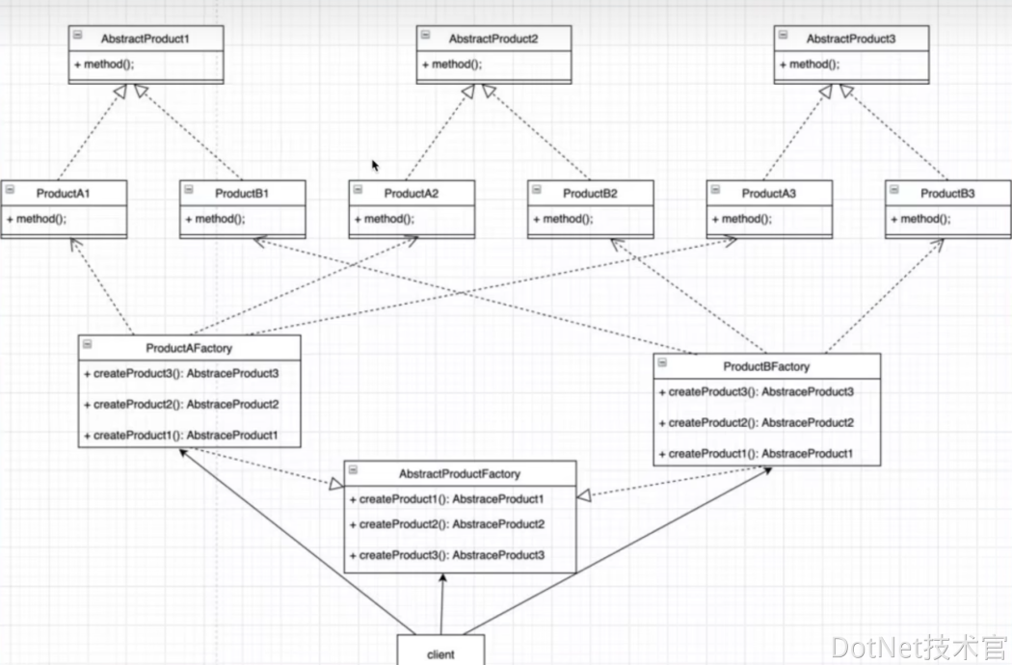
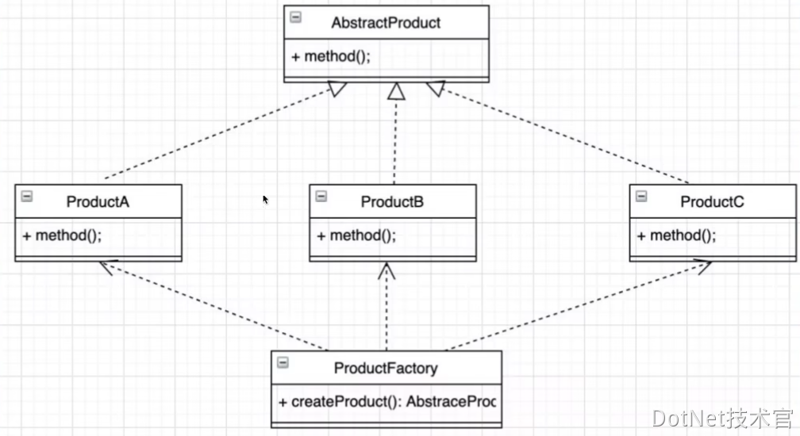
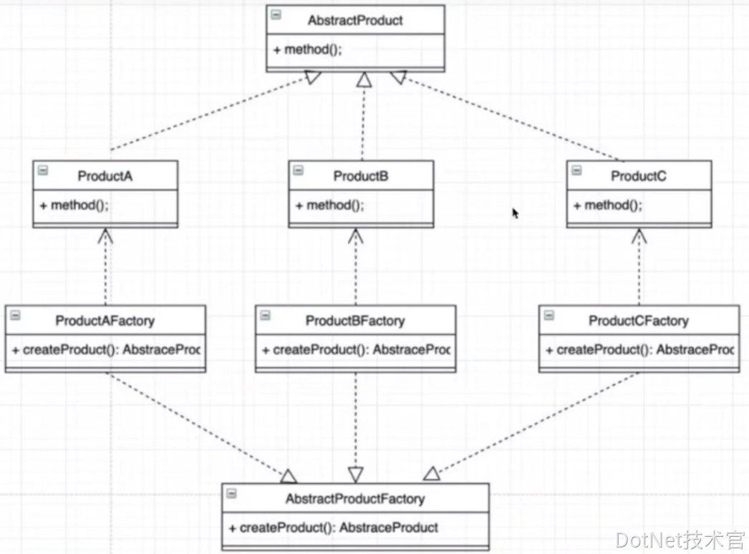
三大工厂总结

Slide 7
Thank You!

